Slide 1
2023 실무요건 핀테크 데이터 분석가 과정
ESG 등급 평가 모델
ESG 등급 평가 체계 설정 및 자동화
5조 백관민 백선영 장연주 최준호

Slide 2
목차 / List
1장
ESG
01
ESG 개요 및 중요성
2장
ESG 평가 지표
01
기존 ESG 평가 지표 예시
3장
프로젝트 개요
01
주제 및 목표
4장
WBS
01
프로젝트 세부 계획

Slide 3
1. ESG
E (Environmental)
S (Social)
G (Governance)
기후변화, 온실가스 배출, 자원 고갈, 폐기물 및 오염 등
노동 환경, 지역사회 발전, 피고용자 관계 및 다양성 등
급여 격차, 뇌물 및 부패, 정치적 로비 및 기부, 이사회 구성 등
▶ ESG란
- 기업의 비재무적 요소인 환경(Environment)·사회(Social)·지배구조(Governance)를 뜻하는 말.
- 투자 의사 결정 시 '사회책임투자'(SRI) 혹은 '지속가능투자'의 관점에서 기업의 재무적 요소들과 함께 고려한다.
▶ ESG가 왜 평가 기준이 됐을까?
- 예측 불가능한 위기에 대응할 ‘지속가능 경영’의 중요성 대두
- ESG는 지속가능 경영 능력을 판단한 보편적 기준
Notes:
코로나19 팬데믹은 세계경제에 큰 충격을 안겼습니다.
올해 1월, 세계은행(World Bank)은 '2020년 세계경제 성장률'을 -4.3%으로 전망했습니다. 세계은행은 지난해 6월 "올해 세계경제가 2차 세계대전 이후 최악의 불황이자, 2009년 글로벌 금융위기보다 3배가량 가파른 경기 침체기가 될 것"이라고 발표한 바 있습니다.
코로나19로 인한 유례없는 혼란 속에 허점을 드러낸 사회 안전망, 그리고 앞으로 다가올 예측 불가능한 위기에 대한 불안감도 커지고 있습니다.
이러한 상황은 기업 경영 방식의 변화를 불러 일으켰습니다.
시장이 기업의 지속가능성을 평가하기 위해 재무적 성과뿐만 아니라 ESG 성과를 평가하기 시작한 것입니다.

Slide 4
1. ESG
ESG 평가 체계 수립의 중요성
ESG 규제 강화
투자자의 ESG 요구 증대
기업평가에 ESG 반영
기업의 ESG 정보공시 의무 강화
2050년 탄소배출 넷제로(Net-Zero) 달성을 위한 탄소감축 규제 강화 및 기업의 준수 노력
- 기업지배구조 개선 등을 도모하는
스튜어드십 코드 강화
- 연기금과 자산운용사 등의 책임투자 및 ESG 투자 전략 활용 확대
글로벌 신용평가사, ESG 요소를
신용평가에 적극 반영
고객의 ESG 요구 증대
수익성
가치 증대
- 공급망 관리와 협력업체 선정의 주요 요소로 부각되는 ESG
- MZ세대의 ESG 요구 증대
높은 ESG 성과가 재무적 성과 등
기업 성과와 양의 상관성을 보인다는 논문 결과 다수
ESG 성과가 높은 기업이
밸류에이션 프리미엄 효과가 크다.
Notes:
코로나19 팬데믹은 세계경제에 큰 충격을 안겼습니다.
올해 1월, 세계은행(World Bank)은 '2020년 세계경제 성장률'을 -4.3%으로 전망했습니다. 세계은행은 지난해 6월 "올해 세계경제가 2차 세계대전 이후 최악의 불황이자, 2009년 글로벌 금융위기보다 3배가량 가파른 경기 침체기가 될 것"이라고 발표한 바 있습니다.
코로나19로 인한 유례없는 혼란 속에 허점을 드러낸 사회 안전망, 그리고 앞으로 다가올 예측 불가능한 위기에 대한 불안감도 커지고 있습니다.
이러한 상황은 기업 경영 방식의 변화를 불러 일으켰습니다.
시장이 기업의 지속가능성을 평가하기 위해 재무적 성과뿐만 아니라 ESG 성과를 평가하기 시작한 것입니다.
ESG의 급부상과 더불어 ESG 활동과 기업 가치의 상관관계를 밝히기 위한 연구도 활발히 진행되고 있습니다.
그 결과 ESG 성과가 높은 기업이 밸류에이션* 프리미엄 효과도 크다는 점을 알게 됐습니다.
대표적인 사례가 Bank of America의 'ESG from A to Z' 보고서 입니다.
이 보고서에 따르면 MSCI ESG 점수가 높은 20% 기업과 점수가 낮은 20% 기업의 주가 프리미엄 격차는 약 5배 이상 벌어지는 것으로 나타났습니다. *밸류에이션(Valuation): 특정 자산이나 기업의 현재 가치를 평가하는 일

Slide 5
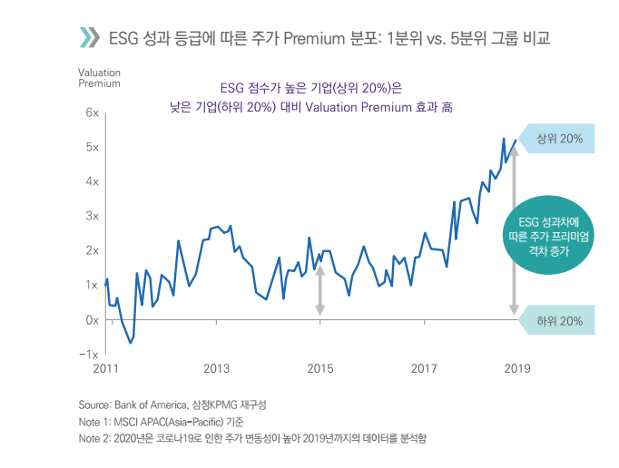
1. ESG
[그림 1]
Notes:
MSCI ESG 점수가 높은 기업과 낮은 기업의 밸류에이션 프리미엄은 과거 2014년에서2017년까지 약 1~2배의 차이를 보였다. 하지만 2019년 들어서는 약 5배 이상의 차이까지 증가하며, ESG 활동이 기업의 실제적인 가치 증대에 더욱 높은 영향력을 미치는 모습을 보이고 있다.
이렇듯 업계에서도 이제는 더 이상 ESG와 기업가치가 동떨어진 것은 아니라는 인식이 더욱 높아지고 있는 상황이다. 특히 최근에는 기업의 ESG 정보공시, 탄소감축과 같은 친환경 규제,스튜어드십 코드 등이 강화되는 추세이며, 미국 바이든 정부와 EU(유럽연합)에서는 공급망전 과정에서 ESG 관련 규제를 강화하겠다고 발표했다. 연기금 및 자산운용사에게 책임투자와ESG 투자 전략 확대를 요구하는 투자자들 또한 늘어나고 있다.
더불어 많은 글로벌 신용평가사들은 기업을 평가하는 데 ESG 활동 여부를 평가하고 있으며,고객들 또한 기업이 어떠한 ESG 활동을 하고 있는지 많은 관심을 보이고 있다. 이러한 변화의움직임으로 인해 앞으로 기업의 ESG 경영 활동은 실제 기업의 매출과 기업가치에 직접적인영향을 미칠 것으로 전망된다.

Slide 6
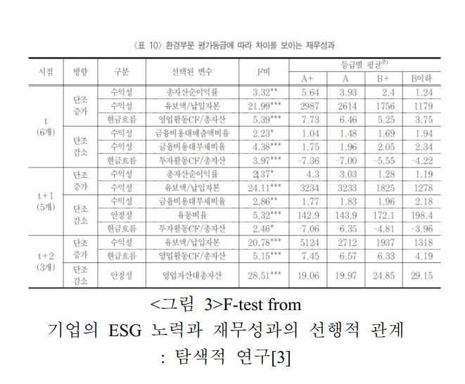
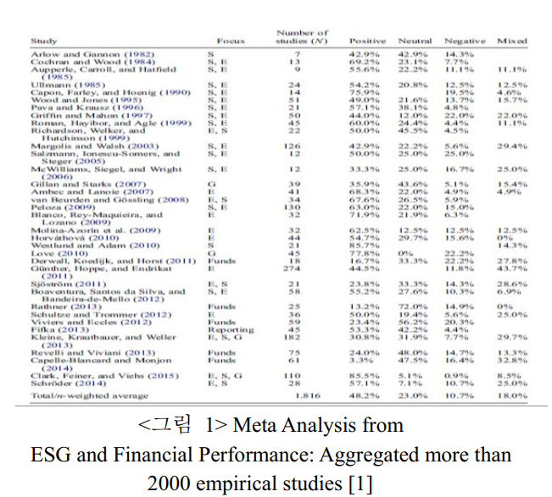
1. ESG
[그림 2]
[그림 3]
Notes:
<그림 2> 은 총 스터디 케이스 1816 개를 이용하여 메타 분석을 진행한 연구로 대부분의 스터디 케이스들이 ESG 경영와 기업 성과가 연관이 있으며 특히 양의 상관관계가 있다는 것을 보여주고 있다.
<그림 3> 은 총자산 순이익률, 유보액/납입자산 등과같이 기업성과와 관련된 다양한 변수들을 종속변수로, ESG 기업 등급을 독립변수로 하여 F 검정을 진행한 결과이다. 이 역시 다수의 기업 성과 변수들이 ESG 와 관련하여 높은 상관관계를 보이고 있으며, 특히 많은 성과가 ESG 와 관련하여 양의 상관관계를 가지고 있다는 점에서 유의미하다고 볼 수 있다.

Slide 7
2. ESG 평가 지표
평가 지표
평가 방법
평가 항목
MSCI ESG 평가
- 공개정보 기반으로 평가
- 피평가자는 정보 검증 과정에 참여 가능
- 37개 이슈로 구분
- 이슈별 세부 평가항목이 있으나
피평가 기관 별도 요청 필요
다우존스
지속가능 경영지수
- 피평가자가 질문자에 답변한 내용 기반 평가
-특정 차원에 대해 산업별 가중치 부여,
산업에 따라 Industry-specific criteria 적용
- 61개 산업 분류에 따라
80~120문항의 설문조사 시행
ESG Risk 평가
- 공개정보 기반으로 평가
- 피평가자 요청시 보고서 발간 전 정보 업데이트 가능
- 기업 거버넌스
20대 중대한 ESG 이슈 (산업별 상이)
- 각 산업별 최소 70개 항목 평가하나,
세부 평가항목은 외부 비공개
ESG Disclosure Data
- 공개정보 기반으로 평가
-에너지 폐기물, 여성임원, 이사회 독립성,
산업 특정 데이터 등을 포함한 ESG 정보 공시의
투명성에 대해 평가
- 120개 지표에 대해 평가. 정보 누락에 대해서는
감점 적용
Notes:
<그림 1> 은 총 스터디 케이스 1816 개를 이용하여 메타 분석을 진행한 연구로 대부분의 스터디 케이스들이 ESG 경영와 기업 성과가 연관이 있으며 특히 양의 상관관계가 있다는 것을 보여주고 있다.
<그림 3> 은 총자산 순이익률, 유보액/납입자산 등과같이 기업성과와 관련된 다양한 변수들을 종속변수로, ESG 기업 등급을 독립변수로 하여 F 검정을 진행한 결과이다. 이 역시 다수의 기업 성과 변수들이 ESG 와 관련하여 높은 상관관계를 보이고 있으며, 특히 많은 성과가 ESG 와 관련하여 양의 상관관계를 가지고 있다는 점에서 유의미하다고 볼 수 있다.

Slide 8


3. 프로젝트 소개
실무자 : 흩어져 있는 평가 지표를 한곳에 모아 자동화하는 서비스가 있으면 좋겠다
이 곳에는 사진에 관한 간단한 설명을 여기에 써주세요. 한 줄 정도만 더 써주세요. 한 줄 정도만 더 써주세요.
▶ ESG 평가 모델 구축
기존 ESG 평가 지표를 종합하고, 개선하여,
한번에 이용하기 편리한 자동화 모델을 만드는 것이 목표
Notes:
::현직자분 코멘트1 : 흩어져 있는 평가 지표를 한곳에 모아 자동화하는 서비스가 있으면 좋겠다 ::현직자분 코멘트2ESG 관련 정보 사이트 모음이나.... ESG 관련 자료/논문 리스트나..ESG 관련 정부 및 공공기관 리스트,,, ESG 관련 오피니언 리더 리스트 나 이런거 필요하죠...
::현직자분 코멘트3여기저기 흩어져있는 데이터 모아서 전처리하고 표준화하는 작업이 실제 데이터 분석 자체보다 더 힘든 상황인것 같습니다, 비공개나 유료 데이터 비중도 상당하구요

Slide 9
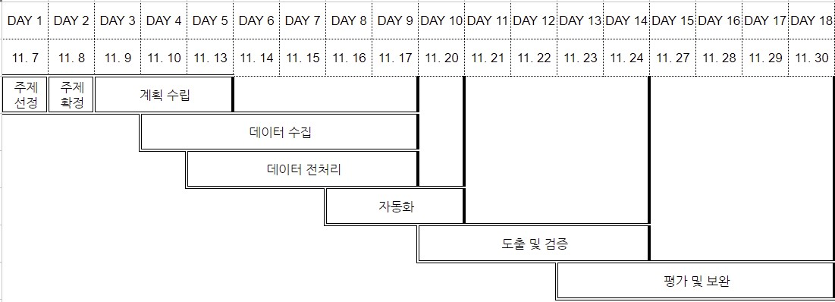
4. WBS

Slide 10
감사합니다

